Slide 1

MANCHESTER AI
Sistema de Apoio à Decisão com LLM e Random Forest para a triagem de pacientes segundo o Protocolo de Manchester
Tópicos Especiais em Computação II · URI
Trabalho sobre IA no Processo Decisório · Prof. Paulo Ricardo B. Betencourt
Gabryel W. [integrantes do grupo]
Notes:
ABERTURA (0:00). Apresentem o grupo em uma frase. Tese do trabalho: usar IA onde o julgamento e ambiguo, regras onde ha certeza objetiva, e manter o humano com a palavra final. Nao gastem mais de 30 segundos aqui.

Slide 2


BLOCO 1 · PITCH DO PROBLEMA
Minutos para decidir, vidas em jogo
Na triagem de uma UPA, um enfermeiro decide a prioridade de cada paciente em poucos minutos, sob pressão, com informação incompleta e dezenas de casos por turno.
SUBTRIAGEM
SOBRETRIAGEM
Caso grave classificado como leve espera na fila. O custo pode ser um óbito na sala de espera.
Caso leve classificado como urgente infla a fila e atrasa quem realmente precisa.
custo: vida
custo: eficiência
O custo do erro é assimétrico. E a mesma queixa pode receber cores diferentes dependendo do triador.
Manchester AI
2 / 18
Notes:
PITCH (0:30 a 2:00). Enfatizem a assimetria: errar para baixo mata, errar para cima congestiona. Mencionem a variabilidade entre profissionais como problema de equidade. Esse e o 'dor' que o comite precisa sentir.

Slide 3


BLOCO 1 · PITCH DO PROBLEMA
Um problema de decisão semi-estruturado
Parcela programável
Parcela que exige julgamento
Limiares objetivos de sinais vitais
SpO2 < 90% é emergência, sempre
Tempos máximos fixos por cor
Vira regra determinística no código
Queixa relatada em linguagem natural
“dor no peito que aperta desde ontem”
Sintomas vagos + histórico + idade
Não se reduz a tabela de regras
Classificação (Simon / Shimizu): SEMI-ESTRUTURADO
Manchester AI
3 / 18
Notes:
PITCH (2:00 a 3:30). A classificacao nao e um detalhe academico: ela determina o desenho da solucao. Parte programavel vira regra; parte interpretativa vira LLM. Citem Simon e Shimizu.

Slide 4






BLOCO 1 · PITCH DO PROBLEMA
Stakeholders com objetivos em conflito
Paciente
Enfermeiro
Médico
Gestor
Regulador
atendimento já
segurança e respaldo
fila bem priorizada
eficiência e métricas
conformidade e rastro
O conflito central: segurança individual vs eficiência coletiva
Classificar com folga protege o paciente avaliado, mas degrada a fila de todos os outros. O sistema assume posição explícita: na dúvida, a cor mais grave (worst-case first).
Manchester AI
4 / 18
Notes:
PITCH (3:30 a 5:00). Percorram os 5 stakeholders rapido e gastem o tempo no conflito central. Outros conflitos para citar se perguntarem: velocidade vs profundidade da anamnese; privacidade (nuvem) vs desempenho; transparencia vs custo. FIM DO BLOCO 1 aos 5 min.

Slide 5

BLOCO 2 · FUNDAMENTAÇÃO TEÓRICA
O processo decisório de Shimizu, fase a fase
1
2
3
4
Inteligência
Concepção
Escolha
Monitoramento
anamnese guiada: formulário estruturado + ditado por voz
as 5 cores do protocolo são as alternativas, com discriminadores
IA sugere cor + justificativa; o enfermeiro decide
fila viva com cronômetro regressivo + golden set de avaliação
“Uma decisão não é apenas um cálculo matemático, mas um processo político e organizacional.” Por isso, toda decisão do sistema nasce explicada e registrada.
Manchester AI
5 / 18
Notes:
TEORIA (5:00 a 6:45). Mapeiem cada fase de Shimizu para algo concreto do sistema, sem abstracao. A frase final e a dica do proprio professor no enunciado: usem-na como ponte para o requisito de XAI.

Slide 6



BLOCO 2 · FUNDAMENTAÇÃO TEÓRICA
Um SAD clássico nos três subsistemas de Turban
Dados
Modelos
Diálogo
SQLite com o histórico de triagens · dataset sintético de treino · golden set
LLM (interpretação) · Random Forest (velocidade) · regras determinísticas (segurança)
interface web do enfermeiro: formulário, resultado explicado, fila com cronômetro
Apoia, não substitui. A decisão final e a responsabilidade permanecem com o enfermeiro. É isso que distingue um SAD de automação plena, e é o desenho correto para o domínio clínico.
Manchester AI
6 / 18
Notes:
TEORIA (6:45 a 8:15). Conectem com Turban: subsistema de dados, de modelos e de dialogo. Reforcem que manter o humano no circuito nao e limitacao, e requisito etico e legal do dominio.

Slide 7



BLOCO 2 · FUNDAMENTAÇÃO TEÓRICA
O que não usamos, e por quê
Cadeias de Markov
Modelam transições de estado ao longo do tempo. Nossa decisão é pontual e classificatória: uma vez por paciente, na chegada. Não há processo sequencial a modelar.
Simplex / Pesquisa Operacional
Otimizam alocação com função objetivo. A ordenação da fila já tem regra ótima prescrita pelo próprio protocolo: gravidade, depois chegada. Otimizar o já-prescrito é complexidade sem ganho.
Monte Carlo
Simula cenários quando não há referência. Nós temos: um golden set com resposta esperada conhecida permite avaliação direta, caso a caso.
Manchester AI
7 / 18
Notes:
TEORIA (8:15 a 10:00). Este slide costuma render pontos: mostra dominio da teoria ao justificar ausencias, nao so presencas. FIM DO BLOCO 2 aos 10 min.

Slide 8



BLOCO 3 · SOLUÇÃO E DEMONSTRAÇÃO
A solução: três camadas complementares
LLM
Random Forest
Travas determinísticas
interpreta a zona cinzenta da linguagem natural e explica cada decisão
classifica em < 50 ms no modo local, com probabilidades por cor
piso de segurança sobre sinais vitais: só elevam a cor, nunca rebaixam
Dois pipelines em runtime: Groq (nuvem, full-LLM, < 1 s) · Ollama (local, RF + LLM só para justificar, 1-2 s)
Em ambos, as travas passam por cima e a justificativa sempre é gerada.
Manchester AI
8 / 18
Notes:
SOLUCAO (10:00 a 11:30). A frase-chave: cada tecnica no que faz melhor. LLM nao decide limiar objetivo; regra nao interpreta texto; RF da velocidade local. A divisao de trabalho reflete o diagnostico de problema semi-estruturado.

Slide 9
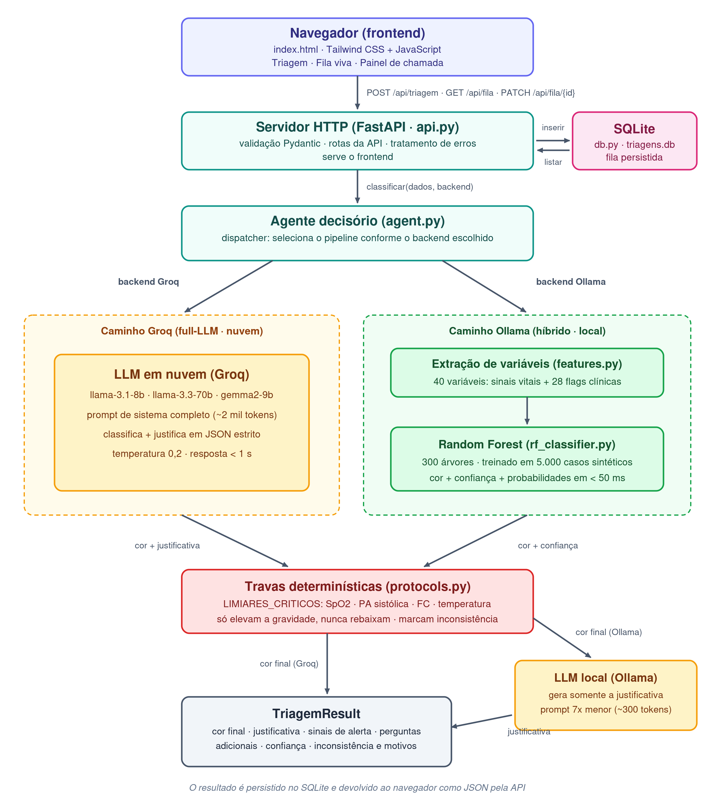
BLOCO 3 · SOLUÇÃO E DEMONSTRAÇÃO
Arquitetura da solução
Frontend SPA em HTML + Tailwind + JS puro: triagem, fila viva e painel de chamada
API FastAPI com validação Pydantic; serve o frontend e persiste tudo em SQLite
Agente dispatcher escolhe o pipeline pelo backend selecionado na interface
Travas LIMIARES_CRITICOS sobre SpO2, PA, FC e temperatura, com registro de inconsistência
Resultado cor final + justificativa + alertas + confiança, devolvido como JSON
Manchester AI
9 / 18
Notes:
SOLUCAO (11:30 a 13:00). Deixem a figura falar: sigam o fluxo de cima para baixo com o dedo/apontador. Destaquem o ponto em que os dois caminhos convergem nas travas.

Slide 10

BLOCO 3 · SOLUÇÃO E DEMONSTRAÇÃO
Por que IA, e não regras fixas ou estatística pura?
“dor no peito ao respirar fundo, desde ontem”
“dor no peito em aperto, irradiando para o braço”
provável quadro musculoesquelético
suspeita de síndrome coronariana
Regras lexicais veem a mesma coisa: “dor no peito”. A distinção que separa as duas é semântica.
Regras fixas
Estatística clássica
Heurísticas simples
LLM + híbrido
frágeis no texto livre; não cobrem a zona cinzenta
exige entrada estruturada; nosso RF só vê 28 flags de regex
somas ponderadas não capturam interações nem contexto
interpreta o não previsto, raciocina e explica em linguagem natural
Manchester AI
10 / 18
Notes:
SOLUCAO (13:00 a 14:30). O exemplo das duas frases e o argumento mais forte da apresentacao: ensaiem ele. Notem a autocritica embutida: o proprio RF do projeto demonstra o limite da estatistica sem semantica (so enxerga flags de regex).

Slide 11
BLOCO 3 · SOLUÇÃO E DEMONSTRAÇÃO
O prompt como base de conhecimento
Discriminadores Manchester
{
"classificacao": "VERMELHO",
"justificativa": "Dor torácica
com irradiação, SpO2 91%...",
"sinais_alerta": [...],
"perguntas_adicionais": [...],
"confianca": "ALTA"
}
as 5 cores descritas com critérios clínicos detalhados no prompt de sistema (~2 mil tokens)
Regras de decisão ordenadas
worst-case first · trauma penetrante = vermelho automático · combinações superam componentes isolados · idade modula
Não inventar dados
faltou informação essencial? classifica conservador e devolve as perguntas a fazer
Saída JSON estrita
classificação, justificativa, sinais de alerta, perguntas adicionais e confiança · temperatura 0,2
Manchester AI
11 / 18
Notes:
SOLUCAO (14:30 a 15:30). Mensagem: o prompt e a base de conhecimento do agente; especializa um modelo generico sem treinar nada. JSON estrito + temperatura 0,2 = consistencia e parse robusto.

Slide 12
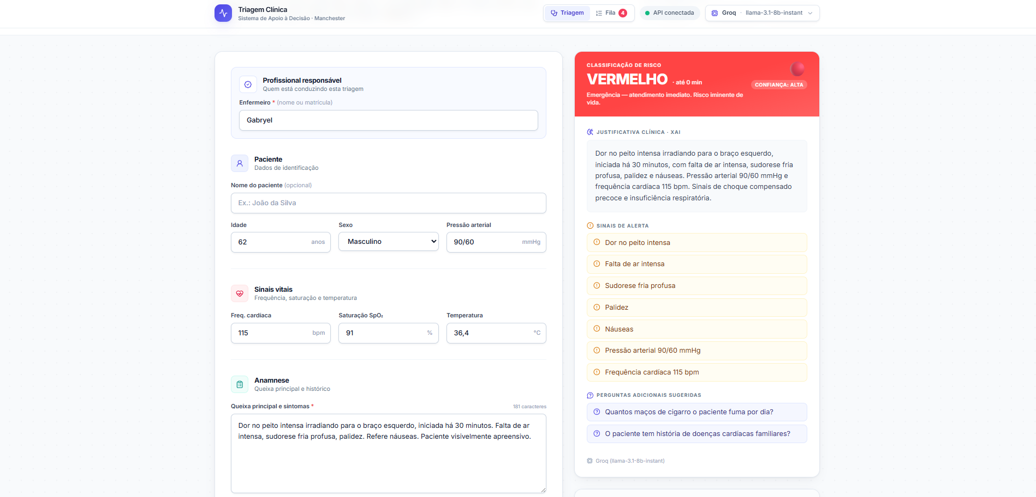
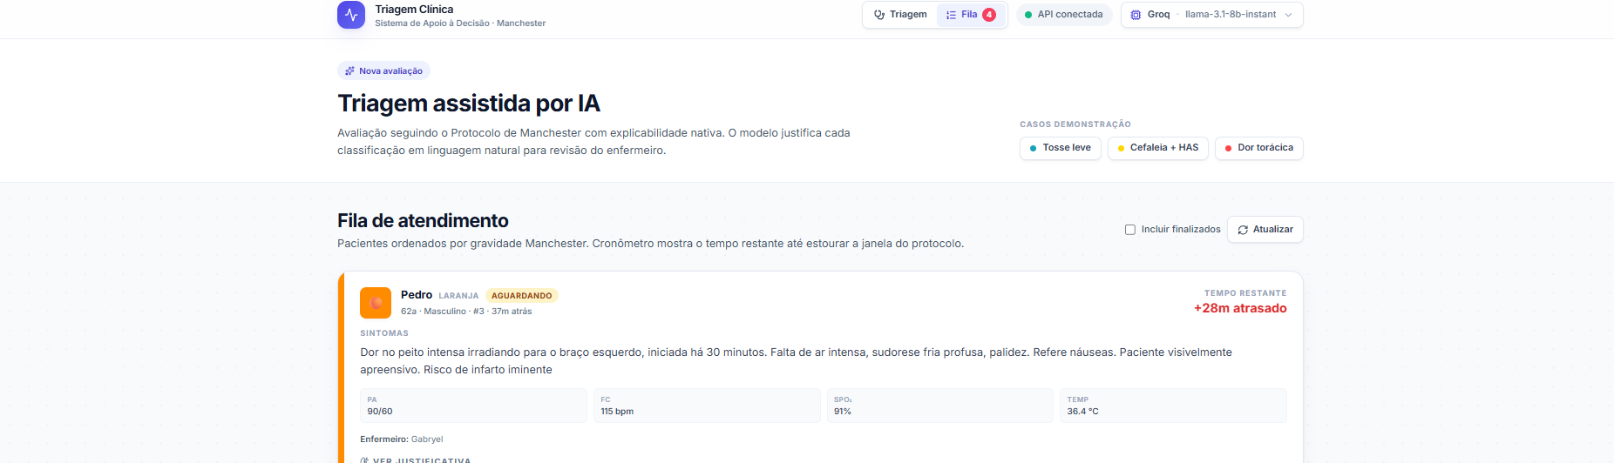
BLOCO 3 · SOLUÇÃO E DEMONSTRAÇÃO
Demonstração ao vivo
1
Caso simples
tosse leve → VERDE em segundos
2
Caso ambíguo
confiança MÉDIA + perguntas adicionais sugeridas
3
Trava disparando
LLM diz LARANJA, SpO2 88% força VERMELHO + banner de inconsistência
4
Fila viva
ordenação por gravidade + cronômetro regressivo estourando
Manchester AI
12 / 18
Notes:
DEMO (15:30 a 19:00). Roteiro ensaiado: (1) caso verde rapido para mostrar fluidez; (2) caso ambiguo para mostrar humildade do sistema; (3) o momento-chave: trava corrigindo o LLM ao vivo; (4) fila com cronometro. Tenham os 3 casos demo prontos nos chips da interface. Plano B: prints em backup se a internet falhar.

Slide 13
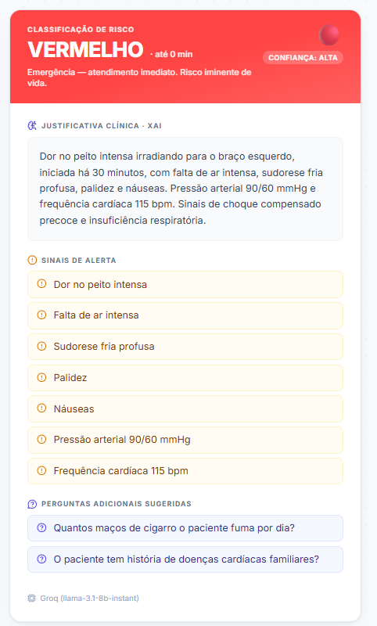
BLOCO 3 · SOLUÇÃO E DEMONSTRAÇÃO
Explicabilidade (XAI)
Justificativa clínica
linguagem natural citando os números do paciente, gerada sempre, mesmo quando o RF decidiu
Confiança declarada
ALTA / MÉDIA / BAIXA no LLM; probabilidades por cor no Random Forest
Divergência exposta
quando a trava corrige o modelo, o sistema mostra as duas cores e os motivos objetivos, e grava tudo
Auditoria contínua
golden set de 30 vinhetas mede o comportamento em casos de referência
“Um gestor raramente aceita decisões de uma caixa preta.”
Manchester AI
13 / 18
Notes:
XAI (19:00 a 20:00). Respondam explicitamente a pergunta do enunciado: como o modelo justifica a decisao? Mostrem no print: justificativa com numeros, sinais de alerta, perguntas, confianca. FIM DO BLOCO 3 aos 20 min.

Slide 14
BLOCO 4 · RESULTADOS E CRÍTICA
Dados: sintéticos por decisão consciente
5.000
50
40
30
casos gerados
cenários clínicos
variáveis preditoras
vinhetas douradas
45 colunas, semente fixa
de PCR a renovação de receita
sinais vitais + 28 flags clínicas
6 por cor, com resposta esperada
Por que sintéticos? Zero exposição de dados reais de pacientes (ética) e reprodutibilidade total: qualquer pessoa regenera o dataset e o modelo bit a bit. Classes graves e raras foram super-representadas de propósito para o RF aprender seus padrões; o mesmo extrator de variáveis roda no treino e em produção.
Manchester AI
14 / 18
Notes:
RESULTADOS (20:00 a 21:30). Antecipem a critica obvia (dados nao sao reais) transformando-a em decisao consciente: etica + reprodutibilidade. Mencionem o reequilibrio deliberado das classes raras.

Slide 15

BLOCO 4 · RESULTADOS E CRÍTICA
Resultados do classificador e do sistema
~87%
~86%
< 50 ms
< 1 s
acurácia (holdout 20%)
F1 ponderado (5-fold CV)
inferência do RF
resposta full-LLM (nuvem)
Onde o RF erra
E por que isso não basta
Erros concentrados entre cores adjacentes (amarelo ↔ verde), padrão clinicamente aceitável para um apoio à decisão. Recall: vermelho ~83%, azul ~80%.
Casos críticos que escapam com sinais vitais objetivamente alterados são capturados pelas travas. O runner ainda mede acurácia exata, ±1 cor, erros graves e latência por modelo, salvo em JSON versionável.
Manchester AI
15 / 18
Notes:
RESULTADOS (21:30 a 23:30). Numeros com contexto: 87% num dataset sintetico e indicativo, nao validacao clinica. O par de cards e o argumento de defesa em profundidade: o erro residual do RF cai na rede das travas.

Slide 16
BLOCO 4 · RESULTADOS E CRÍTICA
Análise de sensibilidade do sistema
Mesma queixa de dor torácica:
No pipeline local:
PA 92 mmHg → decide o modelo
Omitir “irradiando” ou “falta de ar” na descrição desliga flags do extrator e pode rebaixar a predição do RF. A qualidade da anamnese limita a qualidade da decisão.
PA 88 mmHg → trava força VERMELHO
Descontinuidade intencional no limiar de 90.
Limiares das travas mais sensibilidade = mais sobretriagem; valores atuais são conservadores
Temperatura (0,2) subir = respostas variáveis entre execuções idênticas; indesejável no domínio
Escolha do modelo maiores raciocinam melhor; pequenos podem devolver JSON inválido (parser tolerante)
Dataset e calibração distribuição de classes define recalls; cortes 0,70/0,50 separam confiança alta/média
Manchester AI
16 / 18
Notes:
RESULTADOS (23:30 a 25:30). Sensibilidade pedida no enunciado: o que acontece se os parametros mudarem. Conclusao das tres camadas: LLM absorve variacao semantica, RF responde a variacao estruturada, travas garantem que variacao critica nunca passe.

Slide 17

BLOCO 4 · RESULTADOS E CRÍTICA
Onde a IA falha: limitações com nome e sobrenome
Técnicas e operacionais
Éticas
Métricas em dados sintéticos: não é validação clínica
Depende da qualidade da anamnese; sem exame físico
Extrator regex só reconhece vocabulário previsto
Modelos pequenos podem gerar JSON inválido
Sem autenticação real nem prontuário eletrônico
LLMs herdam vieses; risco maior em populações sub-representadas (pediatria, doenças tropicais)
Backend em nuvem envia dados clínicos a terceiros; a alternativa local existe por isso
Travas conservadoras deixam casos limítrofes (PA = 90) com o modelo
É prova de conceito acadêmica: decisão final e responsabilidade são do enfermeiro
Manchester AI
17 / 18
Notes:
CRITICA (25:30 a 27:30). A rubrica pede 'onde ela falha': sejam especificos, nao genericos. Falar de vies com exemplo concreto (pediatria, doencas tropicais) vale mais que 'IA pode ter vies'.

Slide 18




ENCERRAMENTO
Próximos passos e a tese do trabalho
Validação com dados reais anonimizados, mediante aprovação ética
Explicações por instância (SHAP) no classificador local
Autenticação institucional e integração com prontuário
Estudo de usabilidade com enfermeiros: concordância e tempo de triagem
“A IA decide rápido, as regras garantem o piso,”
“e o humano dá a palavra final.”
Obrigado! Perguntas? · github.com/Gabryel-w/manchester-ai
Manchester AI
18 / 18
Notes:
FECHAMENTO (27:30 a 30:00). Tres trabalhos futuros no maximo, ditos com convicao. Fechem com a tese e abram para perguntas. Perguntas provaveis: 'e se o LLM cair?' (fallback e RF local + travas), 'por que nao fine-tuning?' (prompt engineering bastou para a PoC; fine-tuning e trabalho futuro), 'quem responde por um erro?' (o enfermeiro; o sistema e SAD, nao automacao).

